Slide 1
Særskilt tilrettelegging - utanomfagleg
Samling praksisplassar - industrimekanikarfaget
Reiten, 7. januar 2020
Lars Erling Bjåstad Hovlid
Leiar inkludering og mangfald i Ulstein

Slide 2
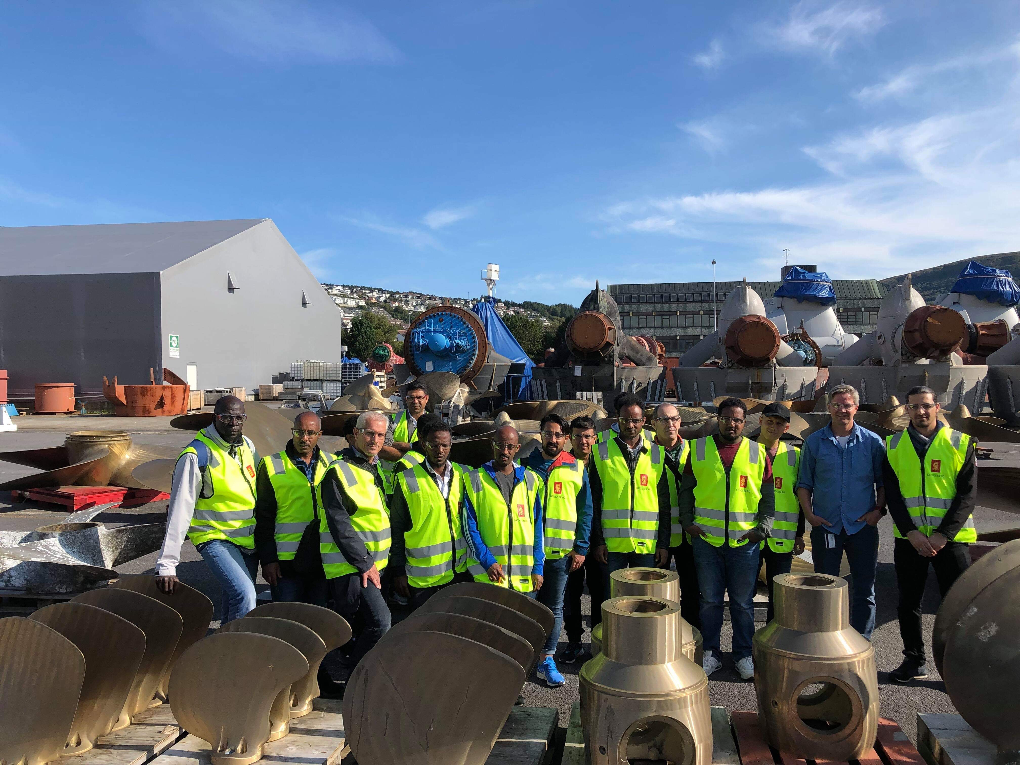
Mål: Kvalifisere dyktige og attraktive arbeidstakarar med fagbrev i industrimekanikarfaget – korleis lukkast?

Slide 3
Kven er elevane?
Like ulike som alle andre
Ulik fagleg bakgrunn
Ulik språkleg bakgrunn, men ingen har norsk som morsmål
Ulik jobberfaring
Ulikt grunnlag for opphald
Ulik kulturell bakgrunn
Ulike behov for tilrettelegging

Slide 4
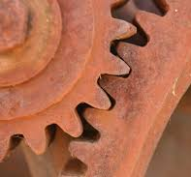
Kvifor tilrettelegging?
Språk
Kultur
Systemforståing
Arbeidslivskunnskap
Religion
Rolleforståing
Sosiale kodar
Etc………

Slide 5
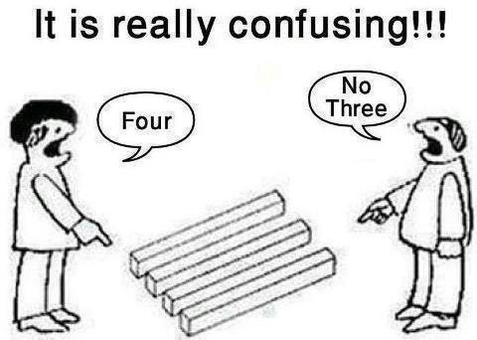
Kva skal til for at dette skal fungere?

Slide 6
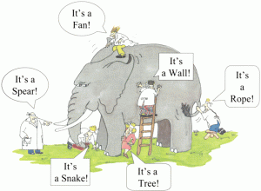
Fange opp og legge til rette - skape læring
Kven fangar opp og kven tek tak?
Læring av praksis/ erfaring?
Knytte saman teori og erfaring.
Nytte konkrete hendingar til læring. Ikkje gå rundt grauten.
Når er nok nok? Kor mykje skal ein legge til rette?
Behov og kapasitet

Slide 7
Tett oppfølging – men korleis?
Ta ting «med ein gong» (Før det blir «ei sak»)
Snakke med – ikkje om. Direkte og konkret – både positivt og konstrktivt/negativt
Faste møtepunkt - praksisrefleksjon
Tørre å snakke om også det vanskelege? Andre ting enn berre fag
Ulikt verdsbilete – ulik forståing. Ikkje ta ting for gitt
Ansvarleggjering. Kven har ansvaret?
VGS? Prosjektleiar? Praksisplass? NAV? Kandidaten sjølv?

Slide 8
Roller – og samhandling?
Deltakar sjølv
Praksisplass (praksisvegleiar/mentor)
Lærar
Prosjektleiar
NAV/programrådgjevar

Slide 9
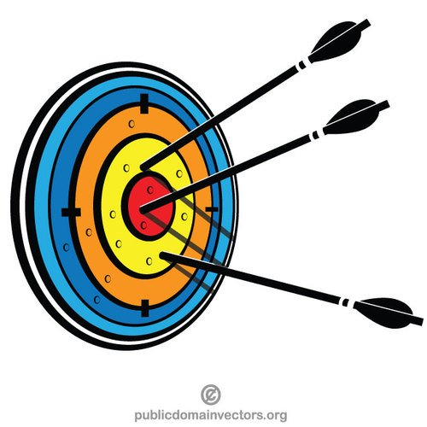
Oppsummering
Ta ting umiddelbart og på «lavast» mogleg nivå
Direkte og konkret – ikkje gå rundt grauten (positivt og negativt)
Set av tid (ca ein gong månaden).

